Slide 1
Orientações rematrículas

Slide 2
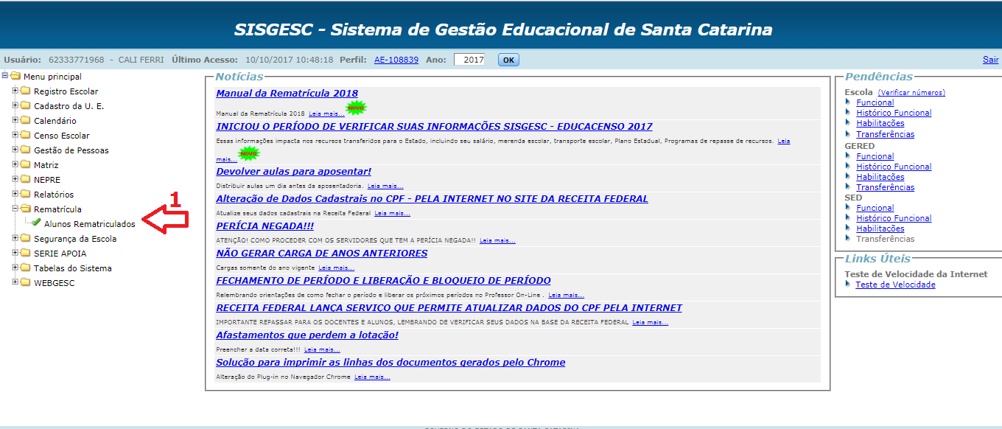
No SISGESC você poderá acompanhar os alunos que estão fazendo a rematrícula pelo módulo:
REMATRÍCULA – alunos rematriculados:

Slide 3
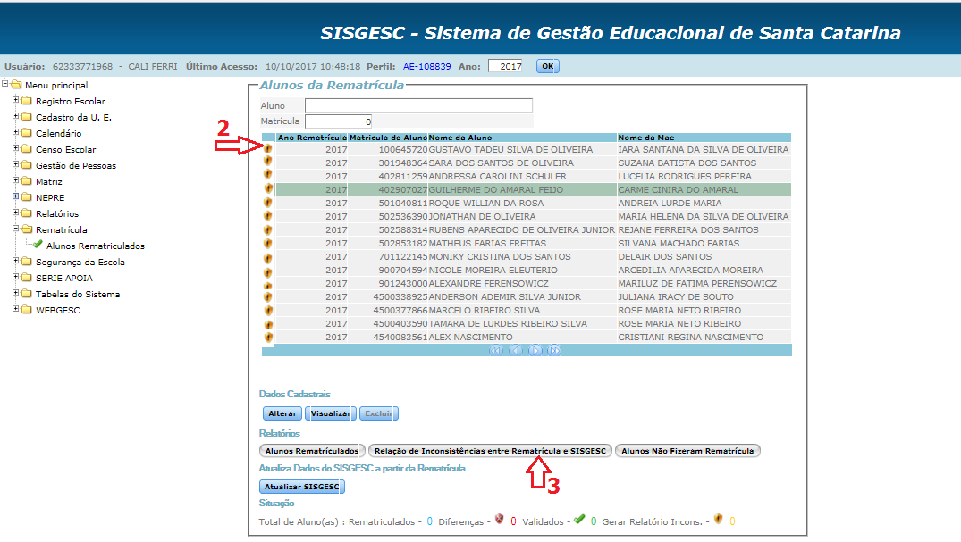
A PRIMEIRA VEZ QUE É FEITO O ACESSO APARECE O ÍCONE AMARELO INDICANDO QUE VOCÊ AINDA NÃO GEROU O RELATÓRIO DE INCONSISTÊNCIA;
É OBRIGATÓRIO GERAR O RELATÓRIO DE INCONSISTÊNCIA PARA INICIAR SEU TRABALHO. PARA TANTO, SELECIONE QUALQUER ALUNO E CLIQUE NO BOTÃO “RELAÇÃO DE INCONSISTÊNCIA ENTRE REMATRÍCULA E SISGESC”;

Slide 4
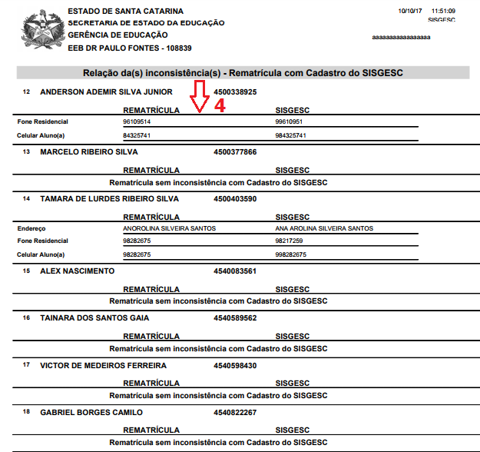
4) NO RELATÓRIO DE INCONSISTÊNCIA PODERÁ SER VISUALIZADO O COMPARATIVO DAS INFORMAÇÕES DADAS NA REMATRÍCULA (LADO ESQUERDO) E O QUE ESTÁ ATUALMENTE NO SISGESC (LADO DIREITO). NESSE RELATÓRIO É POSSÍVEL VISUALIZAR AS DIFERENÇAS ENTRE UM E OUTRO CADASTRO.
VEJA O RELATÓRIO:

Slide 5
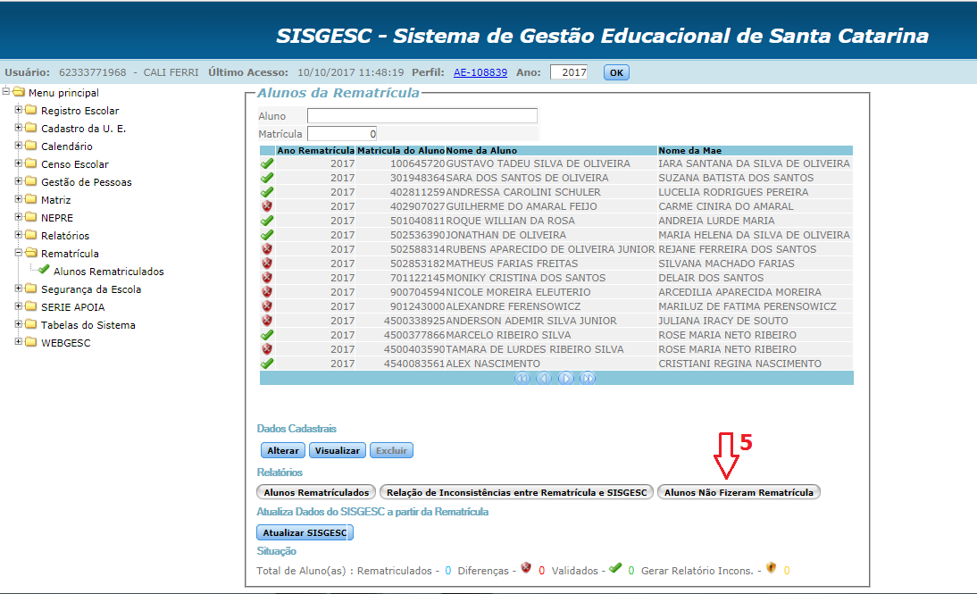
5) VOCÊ PODERÁ TAMBÉM VERIFICAR OS ALUNOS QUE AINDA NÃO FIZERAM A REMATRÍCULA CLICANDO NO BOTÃO “ALUNOS NÃO FIZERAM A REMATRÍCULA”

Slide 6
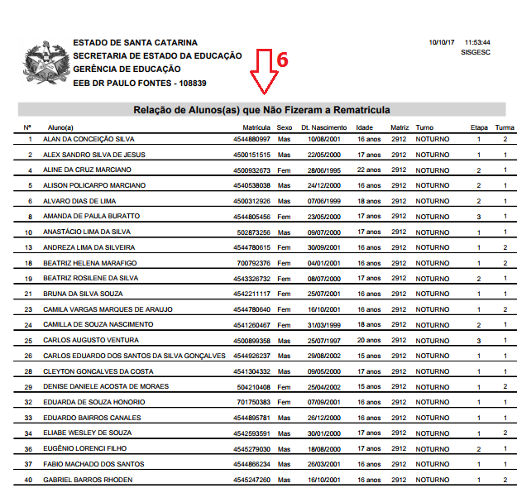
6) VEJA O RELATÓRIO:

Slide 7
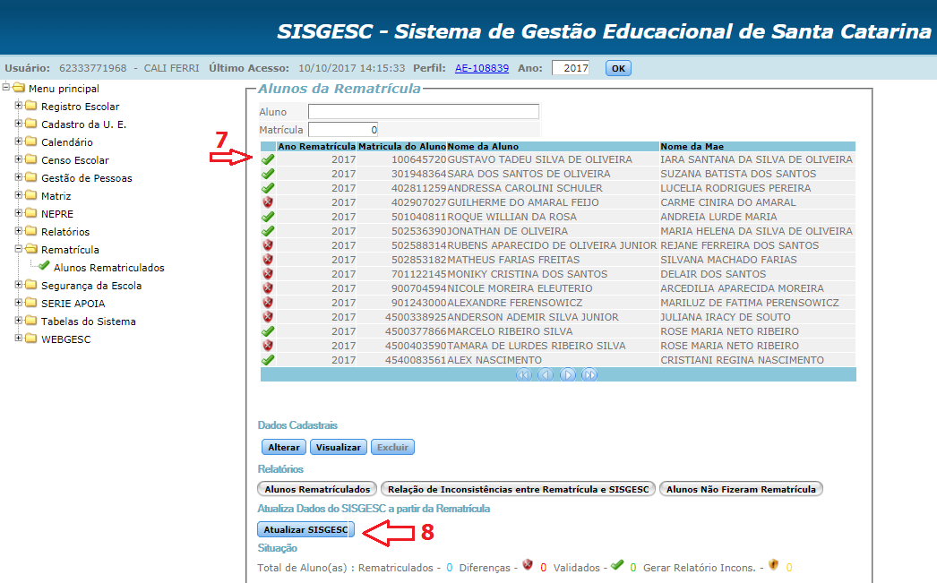
APÓS O PERÍODO DE REMATRÍCULA, OU SEJA 27/10/2017, OS AES OU RESPONSÁVEIS PELO SISGESC, TERÃO PERMISSÃO DE IMPORTÁ-LOS, NÃO IMPORTÁ-LOS OU ALTERÁ-LOS. PARA ISSO UTILIZE:
7) CLIQUE NO PRIMEIRO ALUNO DA SUA LISTA;
8) PRESSIONE O BOTÃO ATUALIZAR SISGESC.

Slide 8
É NESTA TELA QUE SERÁ CONFIRMADO SE QUER OU NÃO, QUE OS DADOS INFORMADOS PELOS PAIS SEJAM SOBREPOSTOS AOS QUE ESTÃO NO SISGESC.
9) OBSERVE OS QUADRADINHOS ANTES DA MATRIZ.
SE VOCÊ SELECIONAR O QUADRADO, O DADO SERÁ SOBREPOSTO, CASO CONTRÁRIO PERMANECERÁ COMO ESTÁ.
OBSERVE TAMBÉM A MATRÍCULA, VEJA QUE PODERÁ NO MESMO ALUNO TER VÁRIAS ALTERAÇÕES; SELECIONE AS QUE VOCÊ ACHA NECESSÁRIO ATUALIZAR.
10) TECLE ATUALIZAR SISGESC;
AO CLICAR NO BOTÃO ATUALIZAR SISGESC, OS DADOS INFORMADOS NA MATRÍCULA IRÃO SOBREPOR O QUE ESTÁ INFORMADO NO SISGESC SEM A NECESSIDADE DE VOLTAR AO CADASTRO DO ALUNO E MODIFICAR.
11)APARECERÁ UMA TELA DE CONFIRMAÇÃO:
Obs: CASO NOTE ALGUMA INCONSISTÊNCIA OU TENHA DÚVIDA QUANTO AOS DADOS FORNECIDOS NÃO ATUALIZE AQUELE ALUNO E, DEIXE AS INFORMAÇÕES JÁ CONTIDAS NO SISTEMA.
OS CEPs PASSARÃO PELA REGRA DE VALIDAÇÃO DO CENSO, CASO NÃO SEJAM COERENTES COM A REGRA, SERÁ OBRIGATÓRIA SUA ALTERAÇÃO.

Slide 9
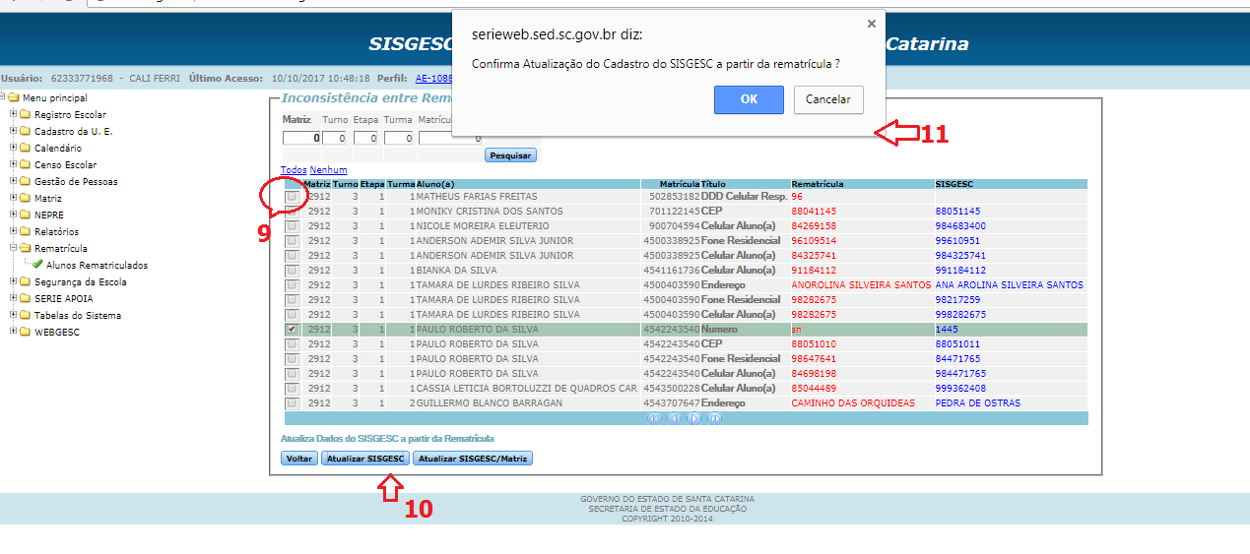

Slide 10
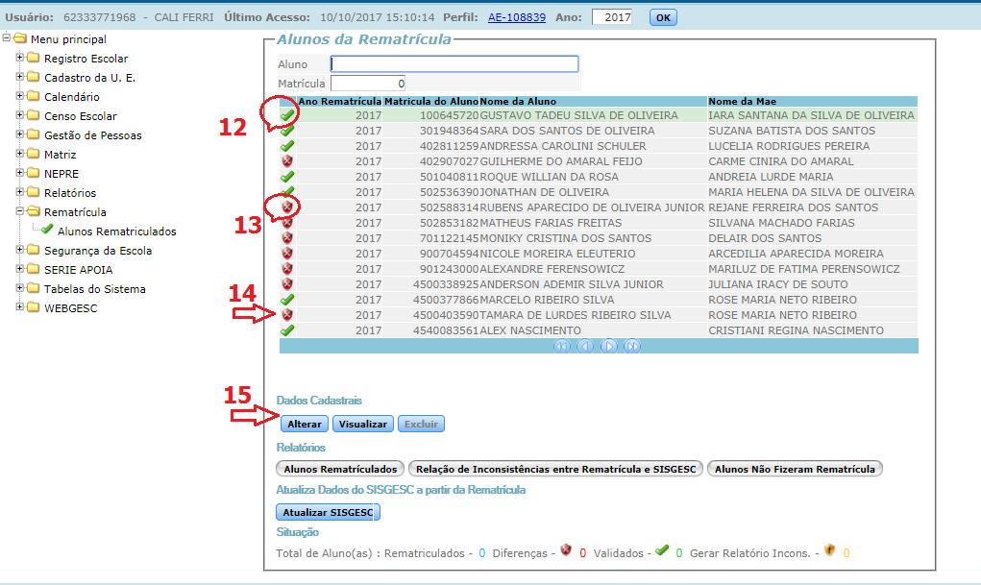
12) O ALUNO QUE FOR ATUALIZADO FICARÁ COM UMA SINALIZAÇÃO VERDE
13) O ALUNO QUE NÃO FOR ATUALIZADO FICARÁ COM UMA SINALIZAÇÃO VERMELHA
ESTA SINALIZAÇÃO NÃO SIGNIFICA QUE ESTEJA INCORRETA A INFORMAÇÃO, E SIM PARA INFORMAR QUE O ALUNO NÃO FOI ATUALIZADO E QUE AS INFORMAÇÕES DA REMATRÍCULA NÃO SOBREPUSERAM AS QUE ESTÃO NO SISGESC. LEMBRANDO QUE É O AE QUE FAZ ESSA ESCOLHA DE SOBREPOR OU NÃO.
14) NESTA MESMA TELA A AE PODE SELECIONAR O ALUNO;
15) EM DADOS CADASTRAIS, FAZER AS ALTERAÇÕES QUE ACHAR NECESSÁRIAS CLICANDO EM ALTERAR;

Slide 11
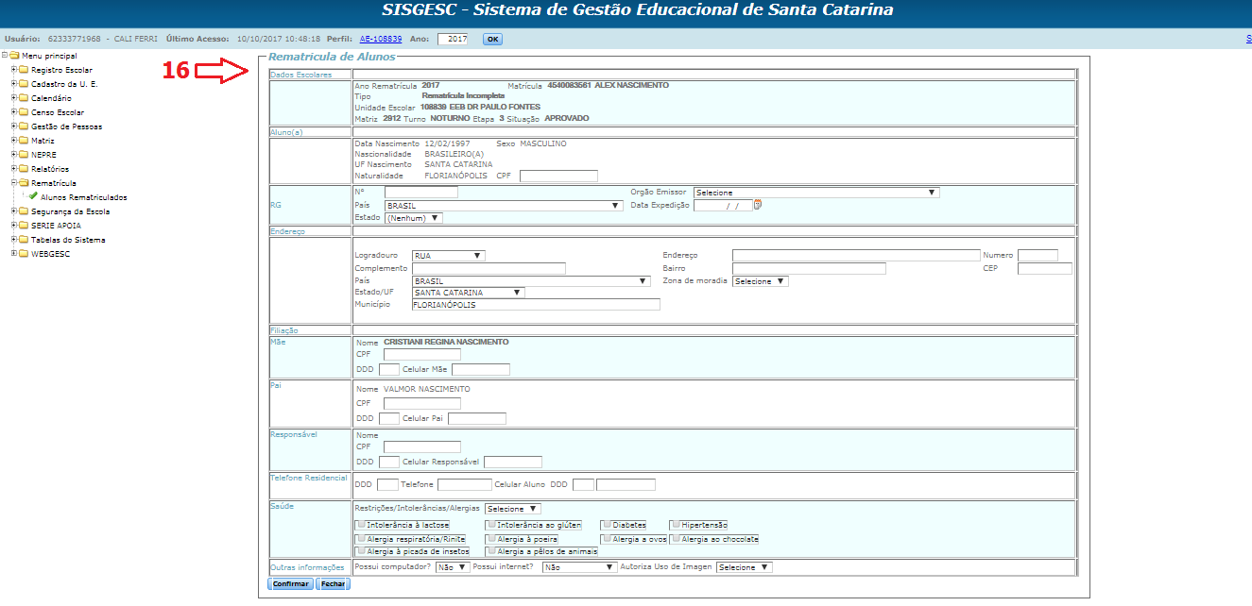
16)NESTA TELA O AE TAMBÉM PODE FAZER AS ALTERAÇÕES QUE ACHAR NECESSÁRIAS:

Slide 12
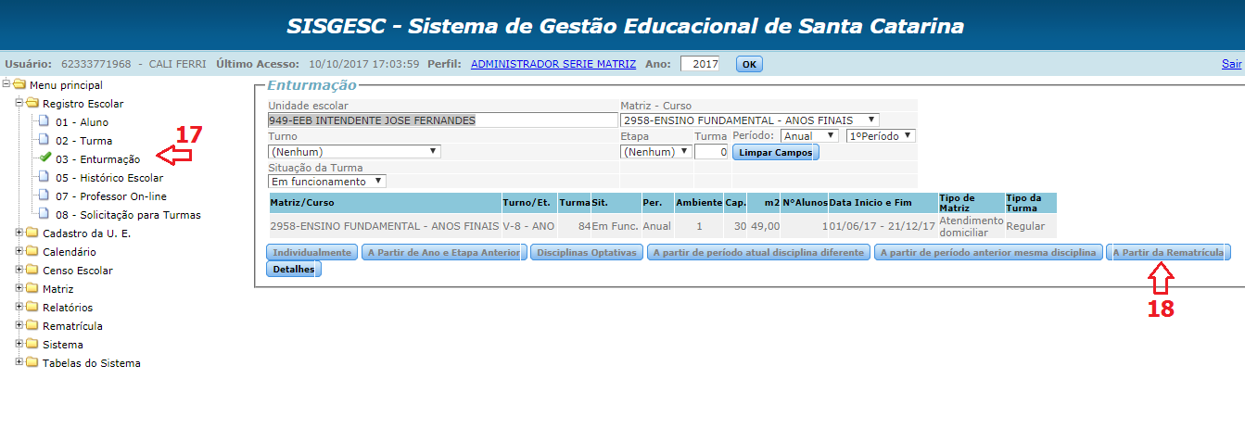
QUANDO O SISTEMA PARA 2018 FOR ABERTO, SERÁ O MOMENTO DE CRIAR E ENTURMAR OS ALUNOS PARA O NOVO ANO, PARA TANTO FOI FEITO UM FILTRO DE VISUALIZAÇÃO DAS REMATRÍCULAS DE ACORDO COM AS TURMAS ATUAIS (TURMAS DE 2017) PARA FACILITAR O TRABALHO.
17) O MENU ENTURMAÇÃO;
18) O ALUNO E/OU AS TURMAS PODERÃO SER ENTURMADOS ATRAVÉS DO BOTÃO “A PARTIR DA REMATRÍCULA
APÓS ISSO COMEÇA O REGISTRO DAS MATRICULAS NOVAS.
NO CEJA/EJA A REMATRÍCULA CONTINUA SENDO MANUAL;

